Slide 1
11 класс
Каяшева Елена Владимировна

Slide 2
Ссылки на материалы прошлых лет:
Материалы для подготовки (финансовая грамотность) – Олимпиада школьников «Высшая проба» – Национальный иссле
Задания и решения (финансовая грамотность) – Олимпиада школьников «Высшая проба» – Национальный исследовательский университет «Высшая школа экономики»довательский университет «Высшая школа экономики»

Slide 3
Образовательный кредит с господдержкой
Евгений, которому только что исполнилось 18 лет, поступил на платное отделение университета. Плата за обучение составляет 80 тыс. рублей ежегодно в течение 4 лет.
Для оплаты обучения в университете Евгений решил получить образовательный кредит с господдержкой. Данный кредит предоставляется на 15 лет и покрывает полную стоимость обучения. Совокупная процентная ставка по кредиту составляет 18% годовых, но благодаря государственному субсидированию заёмщик выплачивает только 3% годовых. Если Евгений будет отчислен из университета, то ему придётся возвращать кредит по ставке 18% годовых с момента отчисления.
Для получения дополнительной скидки в 5% от полной стоимости обучения Евгений собирается оплачивать обучение в начале каждого учебного года, поэтому он согласовал с банком получение кредита частями 1 сентября в течение следующих 4 лет на сумму, достаточную для оплаты обучения в текущем учебном году.
Согласно условиям образовательного кредита с господдержкой, пока заёмщик учится в университете и один год после окончания обучения он осуществляет ежегодные взносы, которые идут только на погашение процентов по кредиту. Через 5 лет кроме выплаты процентов начинается погашение суммы основного долга по кредиту, с этого момента выплаты осуществляются в форме ежегодных аннуитетных платежей в течение 10 лет.

Slide 4
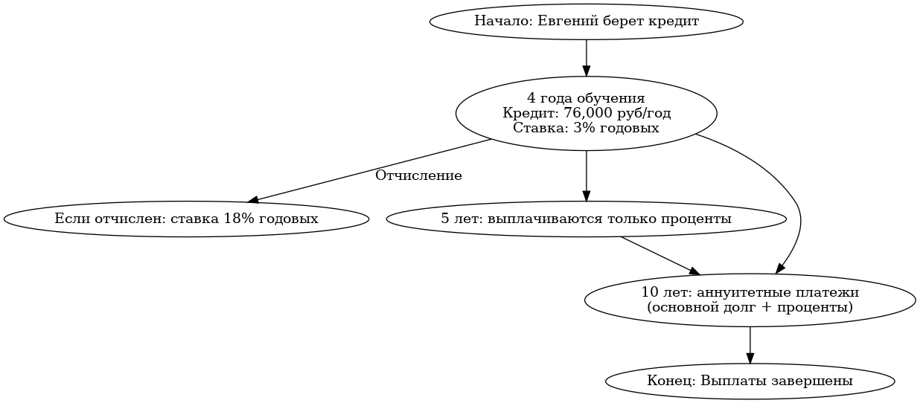
Образовательный кредит с господдержкой

Slide 5
1. Рассчитайте сумму переплаты по кредиту (разницу между совокупной выплаченной банку суммой и суммой кредита), если Евгений продолжит обучение в выбранном университете все 4 года и не будет погашать кредит досрочно.
год | сумма кредита | проценты уплаченные | погашение основной суммы долга | аннуитетный платёж
1 | 76 000 | 2280 | - | -
2 | 152000 | 4560 | - | -
3 | 228000 | 6840 | - | -
4 | 304000 | 9120 | - | -
5 | 304000 | 9120 | - | -
6 | 277481,926 |  |  | 35638,07401
7 | 250963,852 |  |  | 35638,07401
8 | 223650,2358 |  |  | 35638,07401
9 | 195541,0773 |  |  | 35638,07401
10 | 166612,5104 |  |  | 35638,07401
11 | 136840,6687 |  |  | 35638,07401
12 | 106200,97 |  |  | 35638,07401
13 | 74668,11604 |  |  | 35638,07401
14 | 42216,07113 |  |  | 35638,07401
15 | 8818,040604 |  |  | 35638,07401
Расчёт аннуитетного платежа
ЕП = С × ПС × (1 + ПС)ⁿ / ((1 + ПС)ⁿ – 1), где
ЕП – размер ежемесячного платежа,
С – сумма займа,
ПС – процентная ставка по кредиту,
n – срок кредита.
переплата составит: 2280+4560+6840+9120+9120+(35638,07401*10) – 304000 = 84301 рубль

Slide 6
Система оценивания:
Максимально за пункт можно набрать 8 баллов:
1 балл, если верно учтена скидка на обучение
1 балл, если учтено, что сумма кредита возрастает с 1-го по 4-й годы кредита
2 балла, если верно рассчитана сумма платежей (или сами платежи) в 1-5 годы кредита
2 балла, если верно определен ежегодный платеж с 6-го по 15-й годы кредита
1 балл, если дан верный ответ
1 балл, если приведены подтверждающие расчеты
год | сумма кредита | проценты уплаченные | погашение основной суммы долга | аннуитетный платёж
1 | 76 000 | 2280 | - | -
2 | 152000 | 4560 | - | -
3 | 228000 | 6840 | - | -
4 | 304000 | 9120 | - | -
5 | 304000 | 9120 | - | -
6 | 277481,926 |  |  | 35638,07401
7 | 250963,852 |  |  | 35638,07401
8 | 223650,2358 |  |  | 35638,07401
9 | 195541,0773 |  |  | 35638,07401
10 | 166612,5104 |  |  | 35638,07401
11 | 136840,6687 |  |  | 35638,07401
12 | 106200,97 |  |  | 35638,07401
13 | 74668,11604 |  |  | 35638,07401
14 | 42216,07113 |  |  | 35638,07401
15 | 8818,040604 |  |  | 35638,07401
переплата составит: 2280+4560+6840+9120+9120+(35638,07401*10) – 304000 = 84301 рубль

Slide 7
2. Рассчитайте размер ежегодного социального налогового вычета, который может получить Евгений по суммам, перечисленным банком в истекшем году (проценты по кредиту не включаются), если Евгений во время обучения будет продолжать подрабатывать в кафе и получать ежемесячно 20 000 рублей.
Максимальная сумма социального налогового вычета с 2024 года повышена до 150 000 рублей
Ссылка на сайт ФНС России: Социальные налоговые вычеты | ФНС России | 77 город Москва
Каждый год за обучение Евгения банк перечислял 76 000 рублей, столько и составит налоговый вычет.
Налоговый вычет – это сумма, на которую уменьшается налогооблагаемая база при исчислении НДФЛ.
Сумма возврата НДФЛ составит 0,13*76 000 = 9880 рублей в год
Заработная плата в год
20 000*12 = 240 000 рублей. Сумма уплаченного НДФЛ = 0,13*240 000 = 31200 рублей

Slide 8
3а. Сделайте вывод о том, превосходит ли размер возвращенного из бюджета НДФЛ расходы на обслуживание кредита в период обучения Евгения и после его окончания. Подтвердите свой вывод необходимыми расчётами. Будем предполагать, что возврат НДФЛ осуществляется в год осуществления расходов на обучение.
3б. Какие факторы могут повлиять на размер рассматриваемого социального налогового вычета Евгения?
3б. Заработная плата Евгения,
другие категории расходов Евгения, по которым предоставляется социальный вычет (благотворительность, медицинские расходы, приобретение ДМС и др.),
законодательно установленная максимальная сумма социального вычета,
размер платы за обучение
Сумма возврата НДФЛ составит 0,13*76 000 = 9880 рублей в год
год | проценты уплаченные
1 | 2280
2 | 4560
3 | 6840
4 | 9120
5 | 9120

Slide 9
4. Рассчитайте сумму переплаты по кредиту, если Евгений досрочно его погасит по истечении 5 лет, при условии, что штрафы за досрочное погашение образовательного кредита с господдержкой отсутствуют.
проценты уплаченные
2280
4560
6840
9120
9120
Итого: 31 920
5. Теперь предположим, что Евгений располагает достаточными собственными средствами для оплаты обучения в университете, но решает вложить все 304 000 рублей в банк. Рассчитайте, при какой годовой процентной ставке в банке в условиях ежегодной капитализации процентов Евгению выгодно взять вышеописанный образовательный кредит с государственной поддержкой на 5 лет. Будем считать, что процентная ставка по депозитам в течение 5 лет останется неизменной. Налог на процентный доход отсутствует.
304 000(1+Х)⁵ = 304 000+31920 , тогда Х = 2,016%

Slide 10
Задание с аргументированным ответом: Инвестиции в золото
Зинаида работает в торговой фирме бухгалтером с заработной платой 70 000 рублей в месяц. Уже несколько лет Зинаида откладывает часть заработной платы и вкладывает её в различные финансовые инструменты.
В 2023 году она обратила внимание на золото и решила изучить возможные способы инвестиций в данный актив.
Обоснуйте финансовую грамотность или финансовую неграмотность рассуждений, описанных ниже. Приведите как можно больше обоснований за/против каждого суждения (не более двух предложений на каждое обоснование). Ответ оформите таблицей, как показано в примере ниже.
Номер пункта | Грамотно/ неграмотно | Объяснение
1
2

Slide 11
Цена на золото в России и многих других странах устанавливается исходя из действующего на момент расчета значения цены на золото в долларах США, зафиксированного на лондонском рынке наличного металла. Центральный банк России пересчитывает эту цену в рубли по официальному курсу доллара США к российскому рублю и получает учётные цены на металл.
1. Зинаида считает, что доходность вложений в золото будет зависеть от того, в какой стране, то есть по цене в какой валюте, инвестор купит золото.
Номер пункта | Грамотно/ неграмотно | Объяснение
1 | верно | Доходность вложений в золото будет зависеть от цены золота в долларах США на бирже и от изменения курса национальной валюты относительно доллара США.
За каждый верный ответ – 1 балл. За верное объяснение по каждому пункту – 1 балл

Slide 12
4 Зинаида собиралась купить золото на Московской бирже, но оказалось, что здесь не обойтись без посредников, которые работают за дополнительную плату. | верно | Для покупки золота на бирже нужно заключать договор с брокером, занимающимся операциями с драгоценными металлами. Брокер будет взимать комиссию.
5 Если покупать золотые слитки у банка, то необходимо помнить, что цена будет включать 20% НДС. | неверно | С 1 марта 2022 года покупка слитков не облагается НДС (до этой даты сверх цены металла надо было заплатить 20% налога). НК РФ Статья 149. Операции, не подлежащие налогообложению (освобождаемые от налогообложения) \ КонсультантПлюс
6 Положительную доходность от вложений в золото в таких условиях можно получить, только если цена золота вырастет более, чем на 8%. | неверно | Для получения положительной доходности цена покупки золота банком на день продажи должна быть выше цены первоначальной покупки актива. Цена покупки золота банком будет зависеть и от цены золота на бирже, и от изменения курса национальной валюты относительно доллара США, и от того, какую цену установит конкретный банк-продавец

Slide 13
Большую часть сбережений Зинаида положила на обезличенный металлический счёт (ОМС) в банке.
8 Вложения на ОМС застрахованы Агентством по страхованию вкладов, что снижает инвестиционный риск инструмента. | неверно | Вложения на ОМС НЕ застрахованы Агентством по страхованию вкладов
9. Кроме того, вложение в золото через ОМС является более ликвидным, чем покупка золотых слитков. | верно | При вложении через ОМС инвестор покупает не физическое золото, а «виртуальные граммы», что ускоряет процесс покупки/продажи золота по сравнению со сделками с физическими золотыми слитками.
10 Зинаида считает, что при прочих равных условиях доходность по ОМС в золоте вырастет при снижении курса рубля относительно доллара США, поэтому теперь она следит за рыночными тенденциями. | верно | Если предположить, что цена золота в долларах США в какой-то период постоянна, а курс рубля относительно доллара США снижается, то это означает, что цена золота в рублях повышается, что увеличивает доходность рублёвых вложений в золото.

Slide 14
Спасибо за внимание!

